Slide 1
Blender Study 이혜은

Slide 2
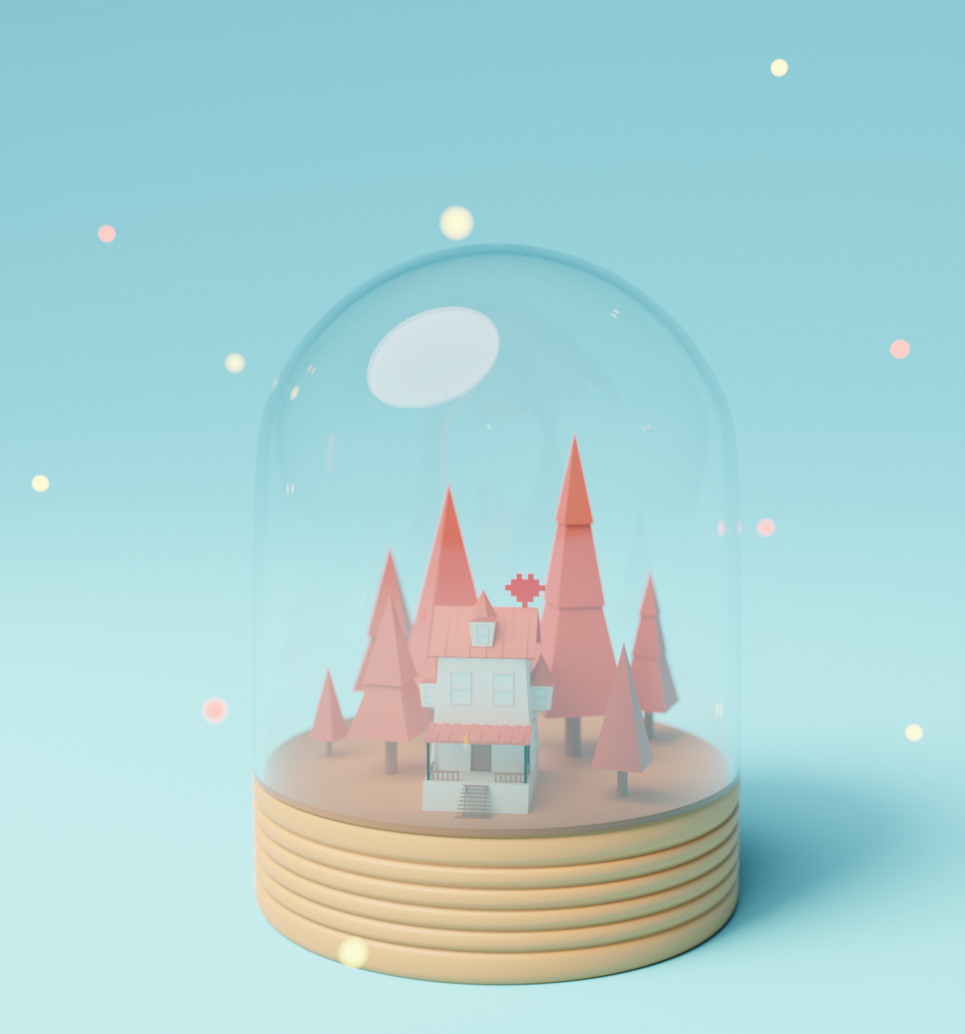
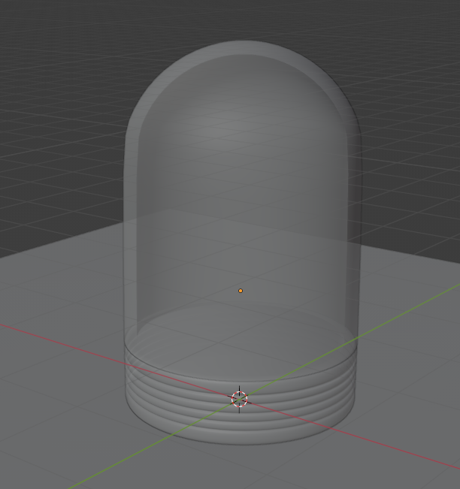
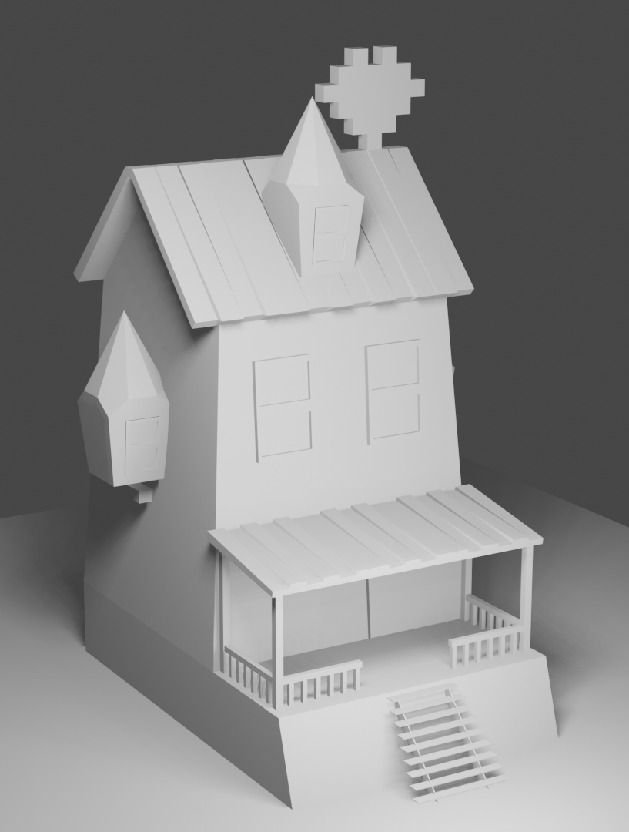
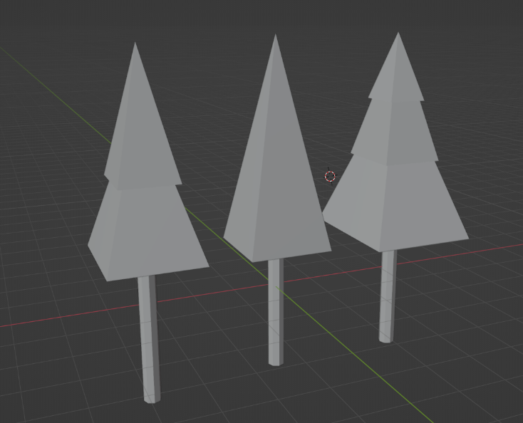
SnowBall
[강좌]
- 블렌더 3D 일러스트 기초 강좌 part_1 - YouTube

Slide 3
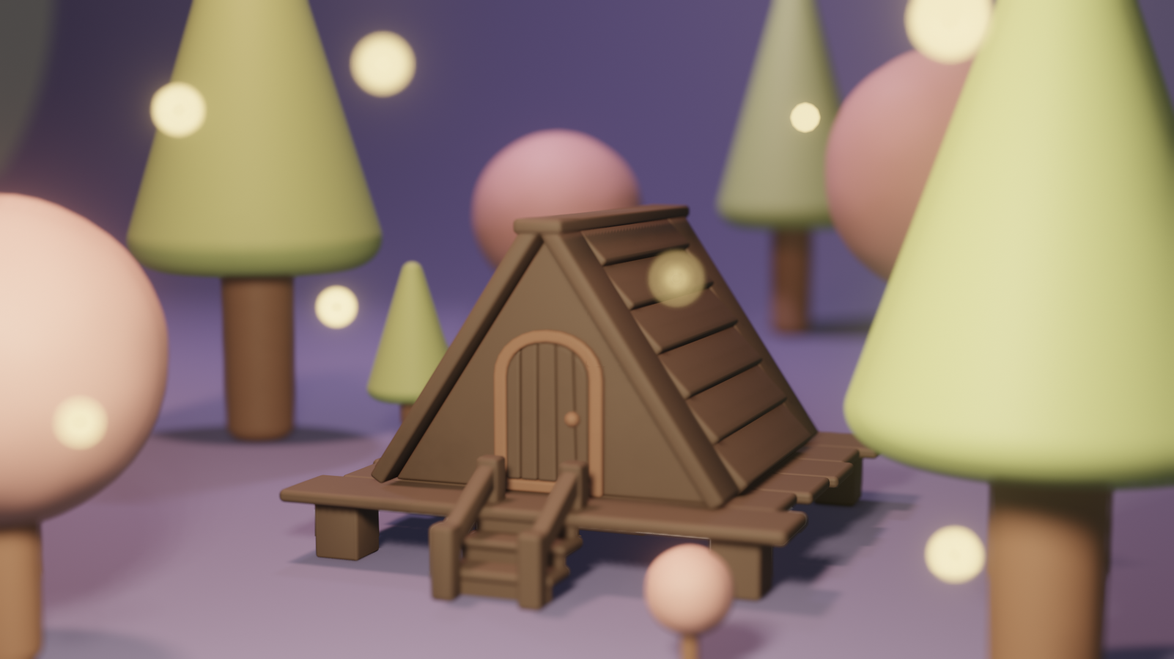
Cabin
[강좌]
- [블렌더 기초 강좌] 숲속의 오두막 집 만들기 | 코드모드 (Sub)

Slide 4
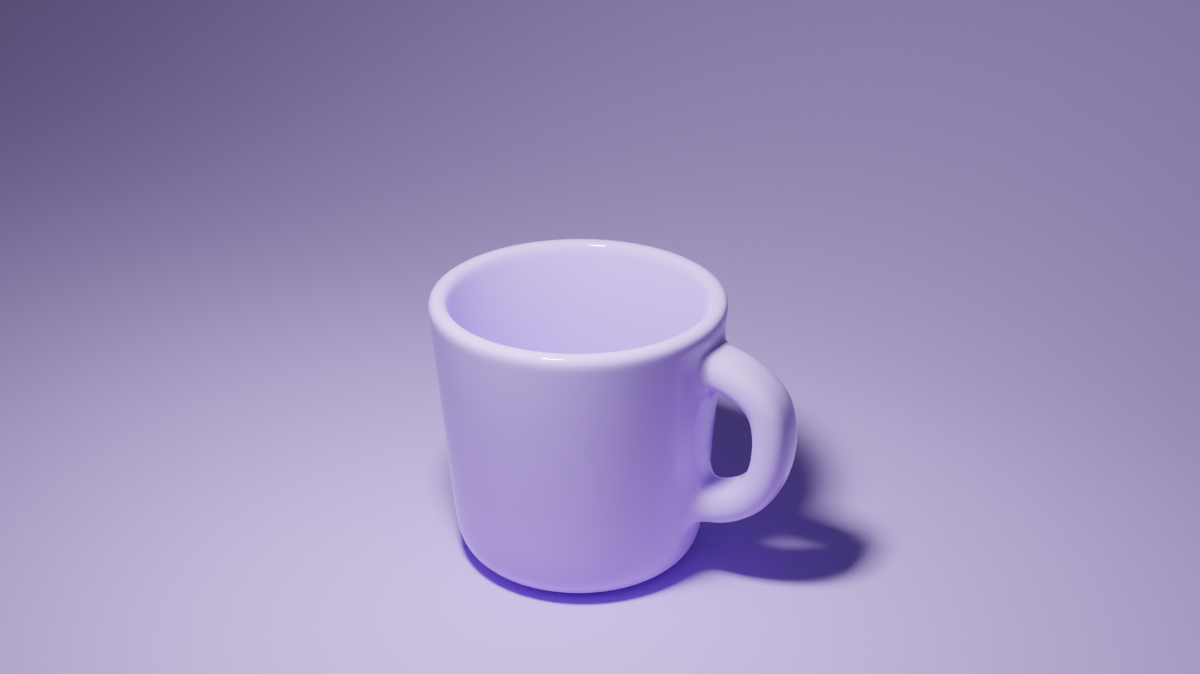
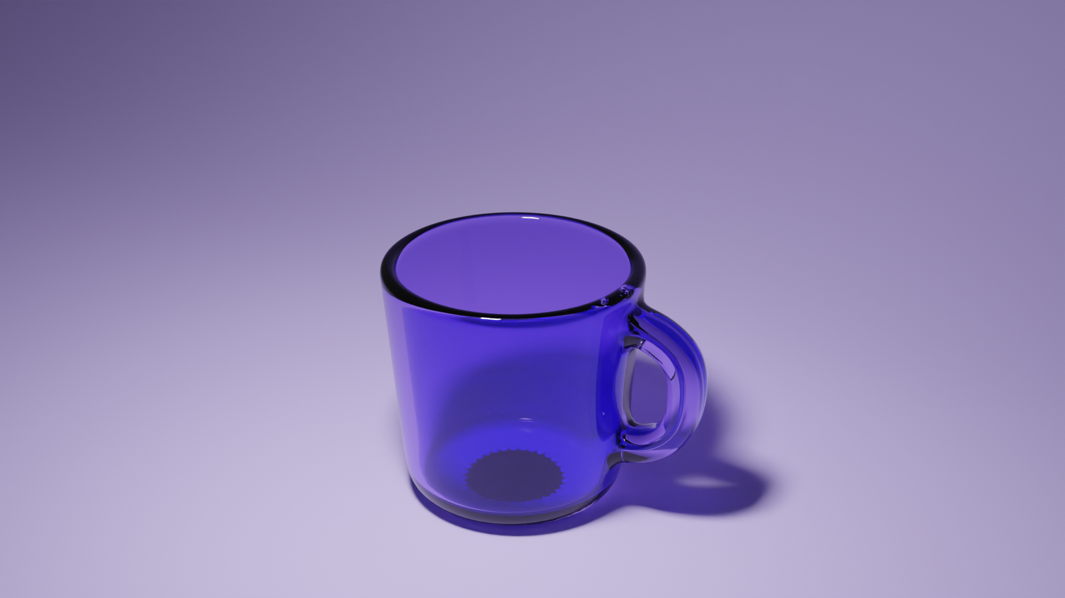
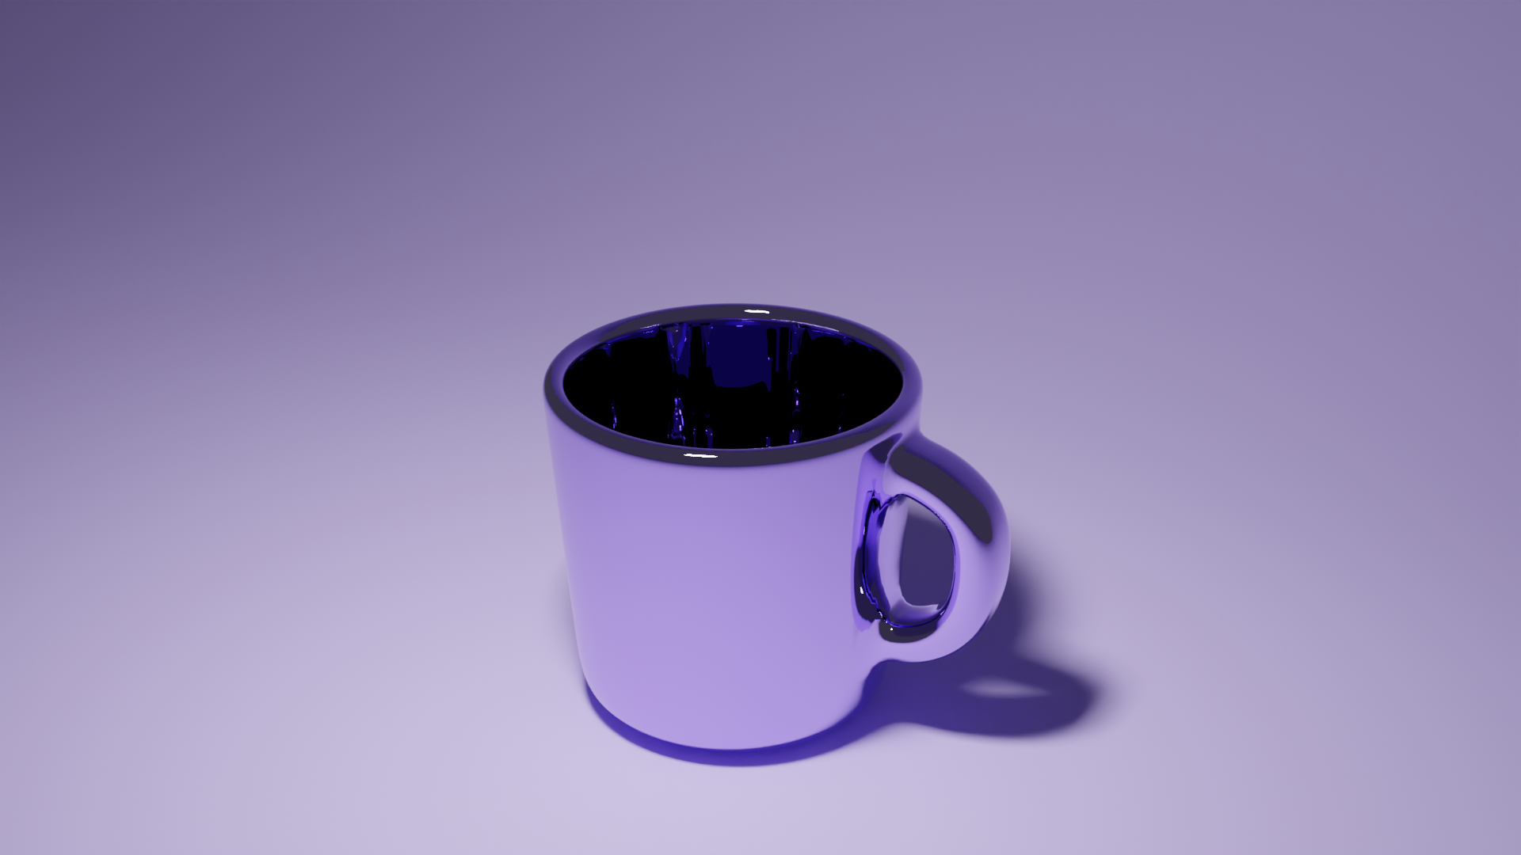
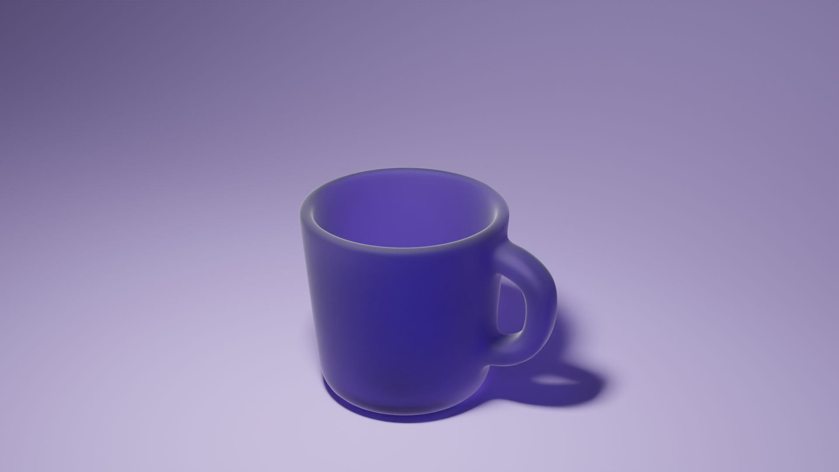
Cup
[강좌]
- [블렌더 기초 강좌] 컵 만들기 | 코드모드 (Sub)

Slide 5
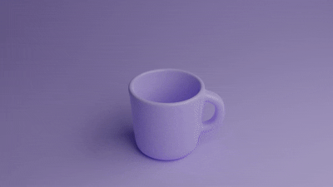
Cup Animation
[강좌]
- [블렌더 기초 강좌] 회전하고 분열하는 컵 애니메이션 | 코드모드

Slide 6

Physics Rigid Body
[강좌]
- [블렌더 기초 강좌] 큐브 1000개 부수기! 피직스 리지드바디 기초부터 배워봐요. :) | 코드모드 (Sub)

Slide 7

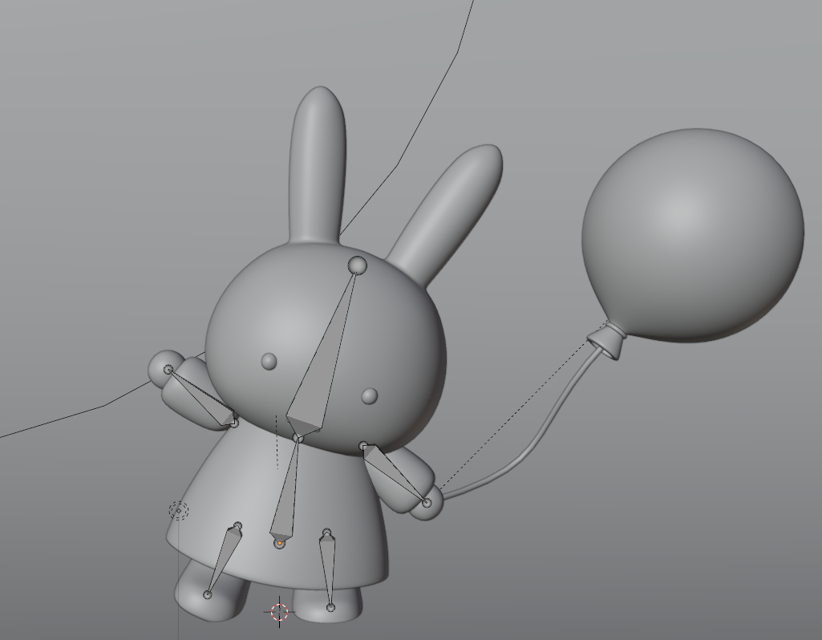
Miffy Animation
[강좌]
- [블렌더 기초 강좌] 미피 캐릭터 모델링 | 코드모드
- [블렌더 기초 강좌] 미피 캐릭터 리깅 | 코드모드

Slide 8
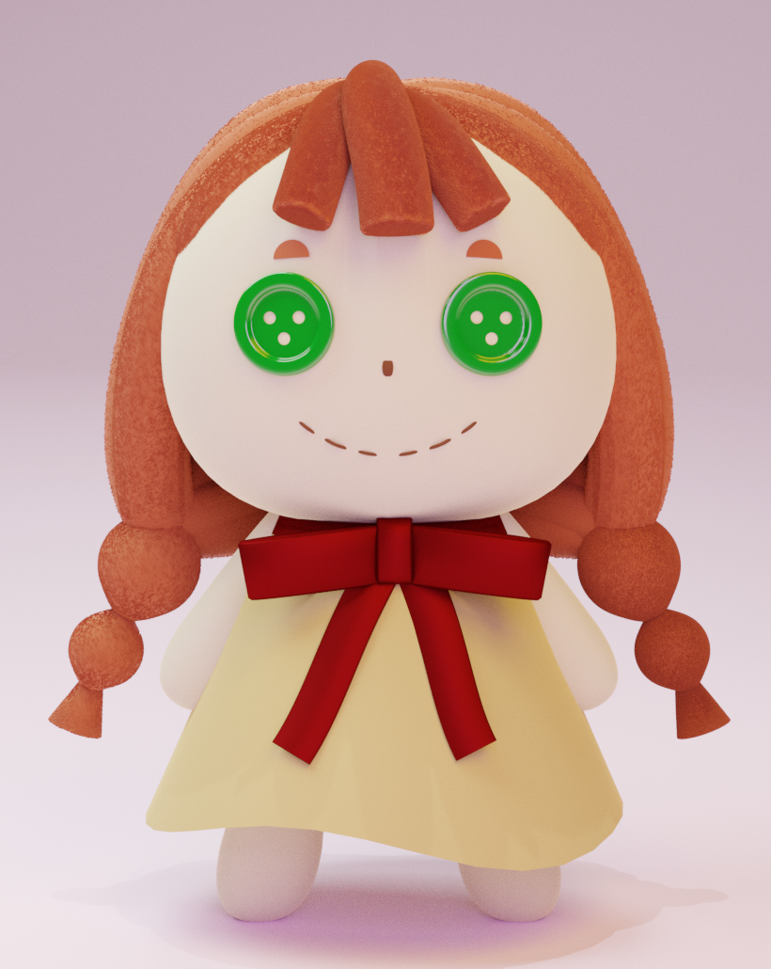
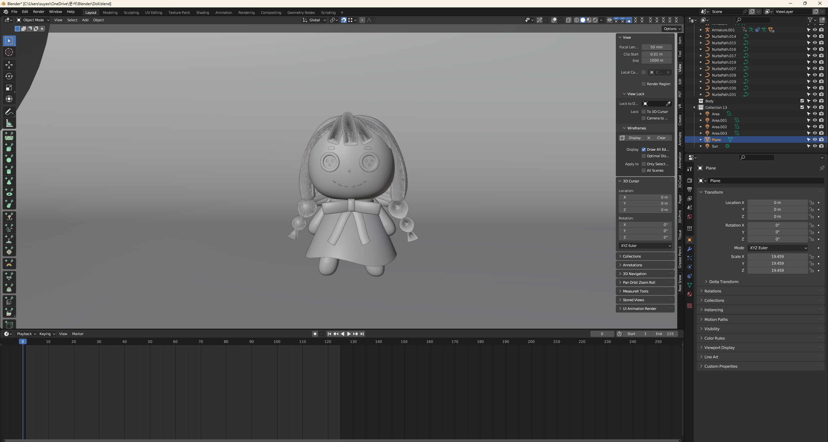
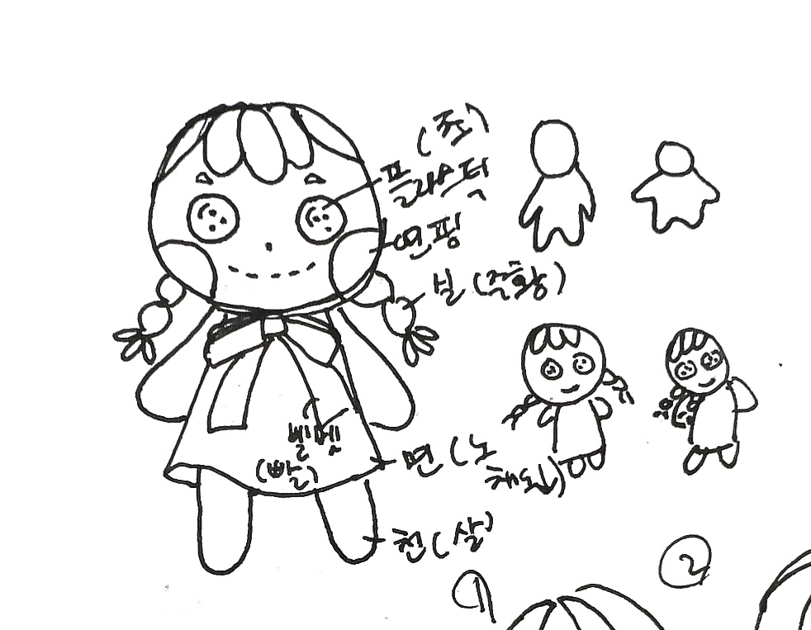
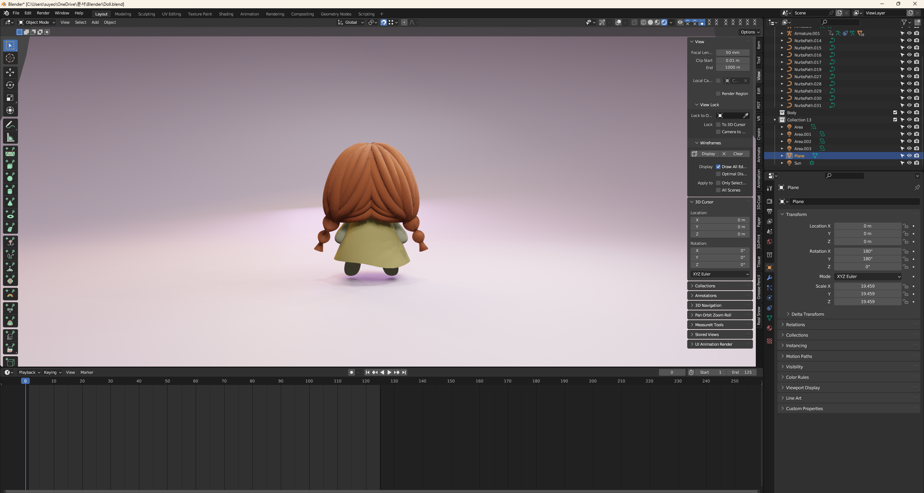
Doll

Slide 9
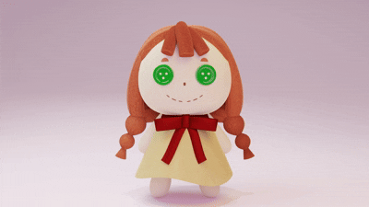
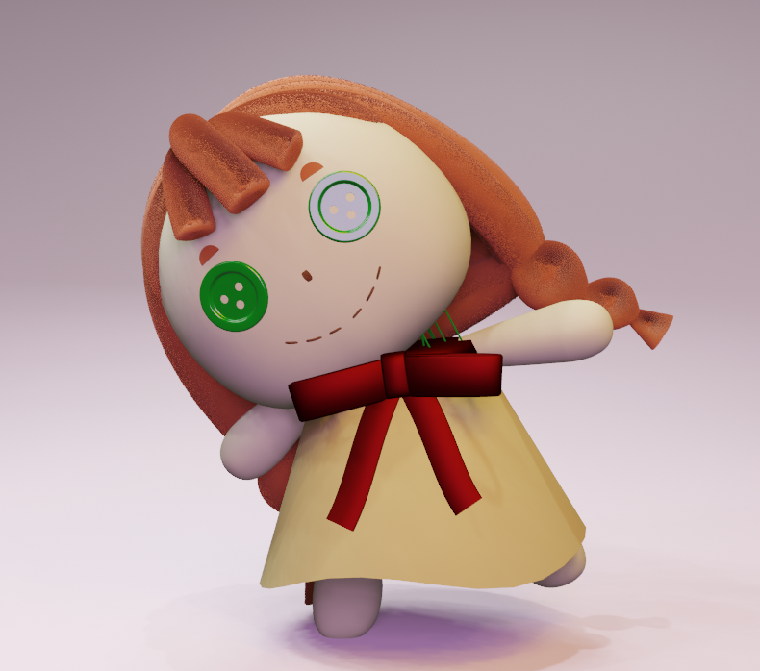
Doll Animation

